Slide 1
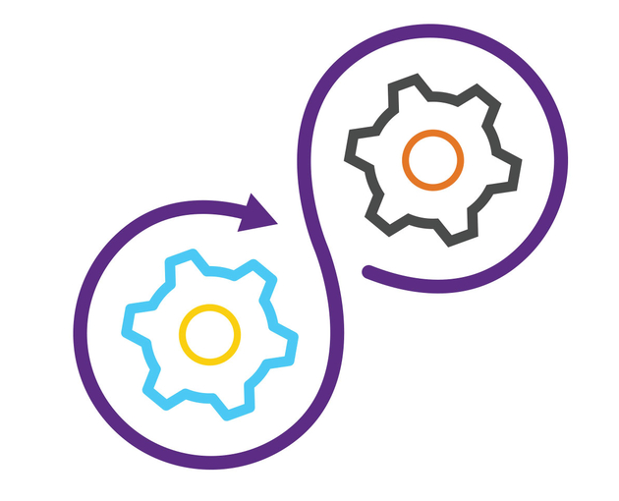
CI/CD环境搭建
冯二虎 朱锦昊 马轲 谢添翼 曹金坤

Slide 2
CI是什么？
CI (Continuous Integration)
持续集成是一种软件开发实践，即团队开发成员经常集成他们的工作，通常每个成员每天至少集成一次，这就意味着每天可能会发生多次集成。

Slide 3
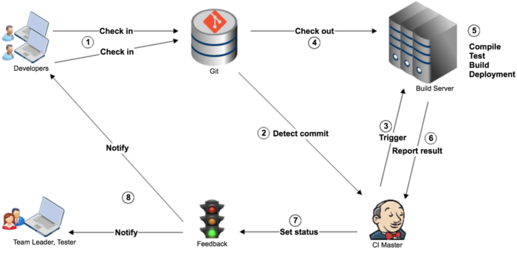
CI是什么？
每次集成都通过自动化的构建
（编译->自动化测试->部署)来验证正确性

Slide 4
Build Server 构建
Check out
Run build
Compile
Test (Unit, Integration, E2E)
Deploy

Slide 5
Build Server 构建
构建运行完毕，Build Server会输出构建结果，CI Master会根据结果失败与否设置状态（失败：红，成功：绿），最后通知开发人员、QA以及Team Leader。

Slide 6
CD是什么？
CD (Continuous Delivery)
持续交付在持续集成的基础上，将集成后的代码部署到更贴近真实运行环境的类生产环境中。持续交付优先于整个产品生命周期的软件部署，建立在高水平自动化持续集成之上。

Slide 7
为什么要构建 CD？
快速发布
应对业务需求，更快地实现软件价值
迭代周期缩短，获得迅速反馈
高质量的软件发布标准。
整个交付过程进度可视化
更先进的团队协作方式

Slide 8

搭建 CI 环境
准备工作
拥有 Hub 帐号
该帐号下面有一个项目
该项目里面有可运行的代码
该项目还包含构建或测试脚本

Slide 9

搭建 CI 环境
使用 Github 账户登入 ，Travis 会列出 Github 上面你的所有仓库，以及你所属于的组织。此时，选择你需要 Travis 帮你构建的仓库，打开仓库旁边的开关。一旦激活了一个仓库，Travis 会监听这个仓库的所有变化。

Slide 10
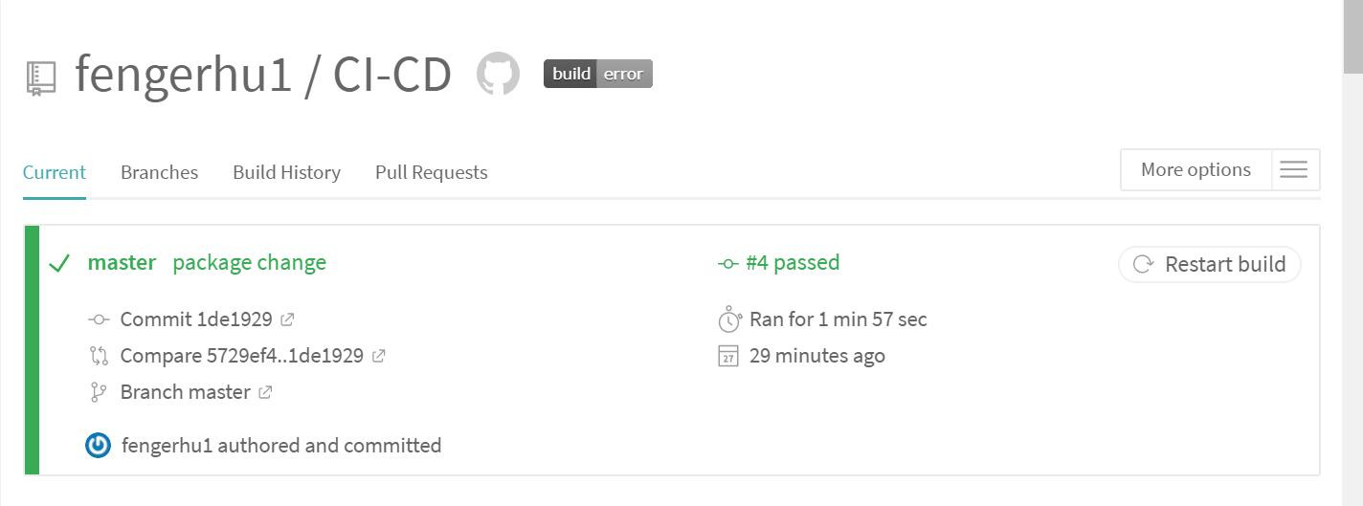
搭建 CI 环境

Slide 11
搭建 CI 环境
配置.travis.yml
Travis 要求项目的根目录下面，必须有一个.travis.yml配置文件。
一旦代码仓库有新的 Commit，Travis 就会去找这个文件，执行里面的命令。
script中的脚本是你希望travis-ci帮你跑的测试脚本，可以根据需要自行更改。

Slide 12
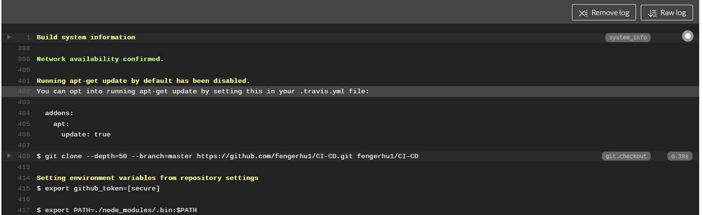
搭建 CI 环境

Slide 13
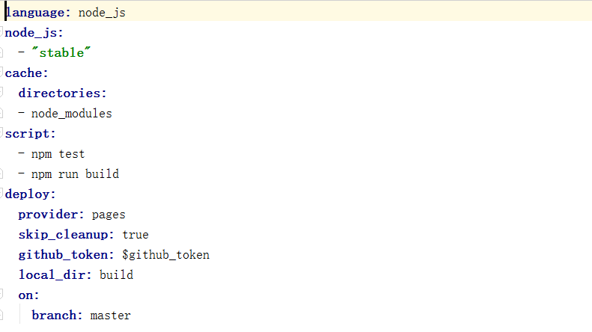
搭建 CI 环境
在项目根目录中新建 .travis.yml 配置文件:

Slide 14
搭建 CI 环境
运行
$ npm run build
commit之后，在travis-ci中可以看到ci结果。若测试不通过，在job log中也可以看到完整的错误信息。

Slide 15
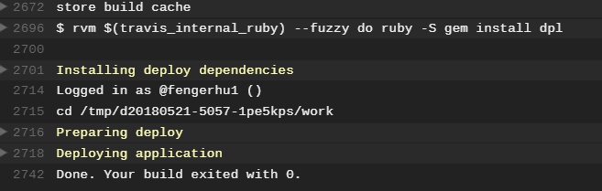
搭建 CI 环境
运行结果:

Slide 16
搭建 CI 环境
简单部署 -- Github Page
前端package.json中需要修改，添加Github page url
添加script

Slide 17
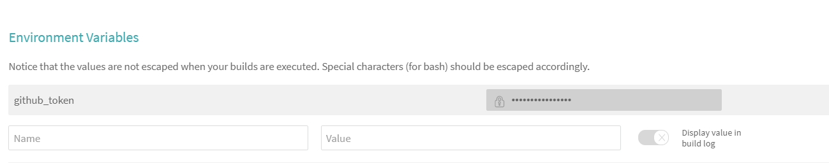
搭建 CI 环境
简单部署 -- 添加github_token认证
Generate new token - > 勾选Repo
environmental variables - > 添加token

Slide 18

搭建 CD 环境
准备工作
科学上网
官网注册 账号
下载 heroku-cli

Slide 19
搭建 CD 环境
命令行中进入项目目录
$ heroku login
Enter your Heroku credentials.
Email: user@example.com
Password:

Slide 20
搭建 CD 环境
创建heroku repo
$ heroku create
上传至heroku repo
$ git push heroku master
打开部署的网站
$ heroku open

Slide 21
Thanks

